Slide 1




Inertia
Bhaskara

Slide 2




INERTIA:
Inspiring New Era Through Innovation & Academic Excellence
Definisi: Kabinet INERTIA adalah gerakan yang mendorong perubahan dinamis dengan tetap menjaga konsistensi kualitas. Seperti prinsip "inertia" dalam fisika yang menjaga gerak atau keadaan diam kecuali ada gaya luar, kabinet ini sebagai gaya pendorong yang membawa mahasiswa Sistem Informasi menuju gerakan baru: lebih aktif, inovatif, dan unggul dalam bidang akademik maupun non-akademik.
Bhaskara:
"Bhāskara" (भास्कर) berarti "matahari" atau "pemberi cahaya".
"Bhās" = bersinar / bercahaya
"Kara" = pelaku / pembuat
Kabinet
INERTIA BHASKARA

Slide 3
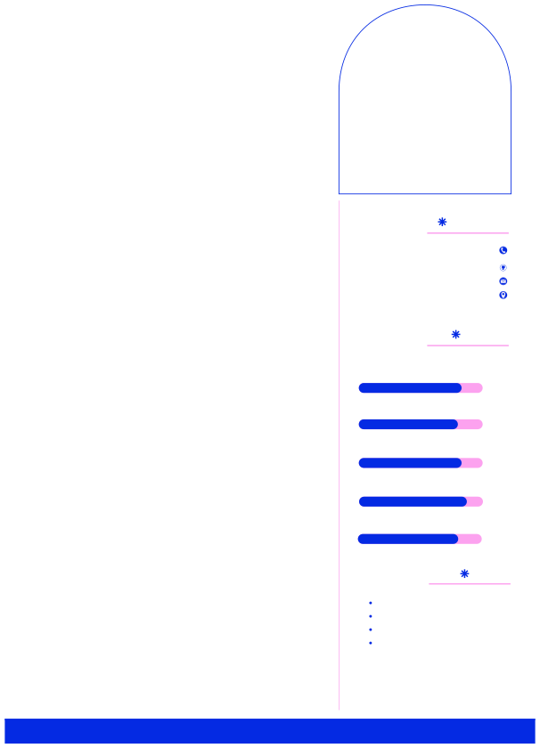
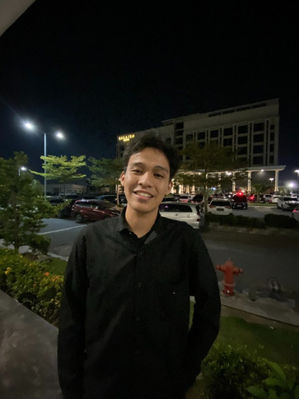

ADIT JANSA
ABOUT ME
CONTACT
Saya adalah mahasiswa semester 6 yang saat ini sedang menjalani kerja praktik. Selama perkuliahan, saya aktif berorganisasi di berbagai kegiatan kampus seperti Himpunan Mahasiswa Sistem Informasi, Senat Mahasiswa, UKM Programming Community, dan pernah tampil sebagai bagian dari UKM The Great Marching Band UMDP dalam berbagai acara, seperti PKKMB 2024, acara Direktorat Pajak, UMDP Fest 2024, MancomFest serta kompetisi Musi Soundsport Competition—di mana Band kami Juara 2 saya sebagai Player Bass Drum. Saya juga ikut mengikuti berbagai lomba, baik di tingkat kampus maupun eksternal. Semangat saya dalam bersosialisasi membuat saya memiliki relasi yang luas, baik di dalam maupun di luar lingkungan kampus. Saya juga memiliki minat kuat di dunia desain grafis dan 3D modelling, di mana beberapa karya saya telah saya bagikan di grup FB. Sebagai pribadi ambivert, saya nyaman bekerja sendiri maupun dalam tim, serta tetap menjaga keseimbangan antara kegiatan organisasi dan tanggung jawab akademik.
0813 7438 7139 github.com/aditjansq aditjansa_2226240064@mhs.mdp.ac.id Lr. Sikumbang, 9/10 Ulu, Palembang
SKILLS
EDUCATION
Programming
SMKN 1 MAKARTI JAYA 2019 - 2022
AGRIBISNIS TANAMAN PANGAN DAN HORTIKULTURA
Universitas MDP 2022 - ?
SISTEM INFORMASI
83%
3D Modelling
80%
Design Grafis
83%
UI/UX Design
COLLEGE EXPERIENCES
87%
Anggota UKM Programming Web & Game Kepala Humas The Great Marching Band Sekretaris Bidang Litbang IT Periode 2024/2025 Ketua Pelaksana HIMSI Berbagi & Buka Bersama 2024 Penanggung Jawab Perwakilan Himsi Berbagi 2025 Panitia Keamanan Kampung SI 2024 Koordinator Publikasi & Dokumentasi MDP Olympic 2025 Staff Muda SEMA Departemen Media Kretif & Publikasi Juara 2 Musi SoundSport Competition Sebagai Bass Drum 5 Volunteer Karya Mahasiswa Sistem Informasi UMDP Fest 2025 Mengikuti Lomba UI/UX Design SIFEST UINRF 2024
COMMUNICATION
81%
HOBBY
Editing & Desain Grafis 3D Modelling Main Gitar & Dengerin Musik Nongki

Slide 4
Vision
Mewujudkan HIMSI sebagai wadah yang progresif dalam mengembangkan potensi mahasiswa Sistem Informasi, serta berkontribusi nyata dalam peningkatan akreditasi program studi melalui inovasi, kolaborasi, dan budaya akademik yang unggul.
Kabinet
INERTIA BHASKARA

Slide 5

Mission
Mendorong budaya akademik yang produktif melalui program publikasi karya ilmiah dan karya mahasiswa
Meningkatkan partisipasi dan solidaritas mahasiswa Sistem Informasi dalam kegiatan pengembangan diri.
Kabinet
INERTIA BHASKARA
Menyediakan platform berbagi pengetahuan berupa pedoman perkuliahan maupun non-perkuliahan sebagai bekal sukses akademik.
Menjalin kolaborasi aktif dengan dosen, dan dunia industri untuk mendukung karier dan akreditasi program studi.

Slide 6

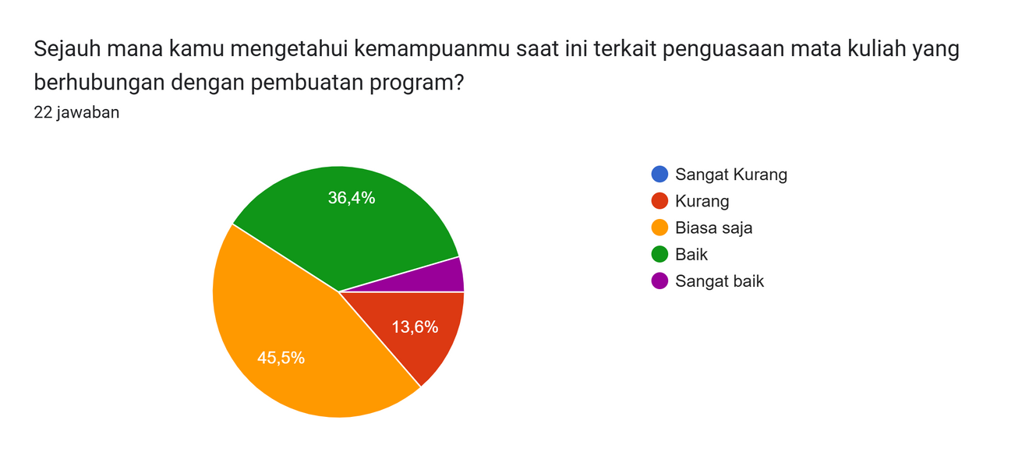
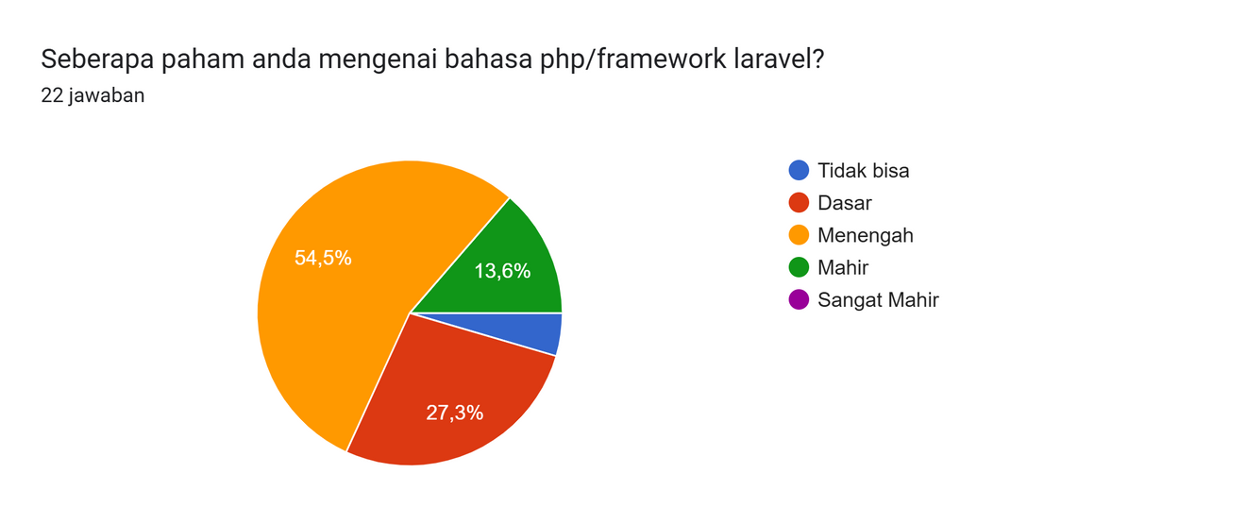
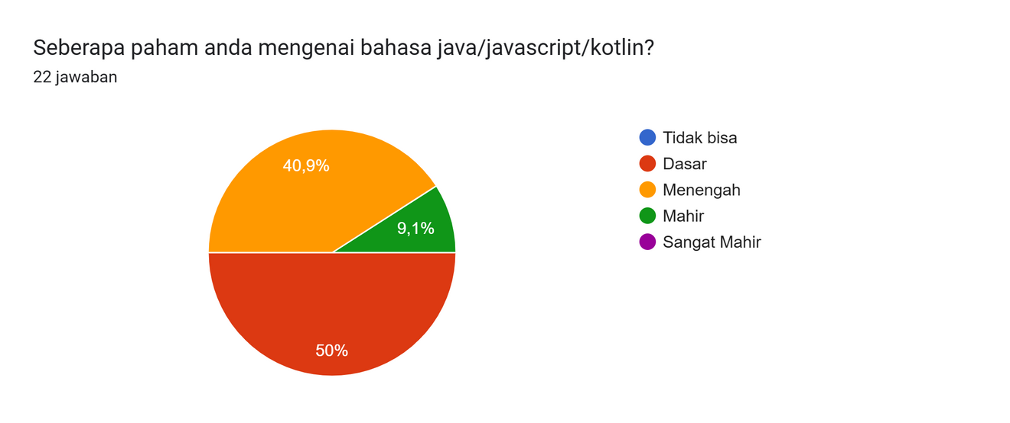
ANNUAL RESULTS

Slide 7
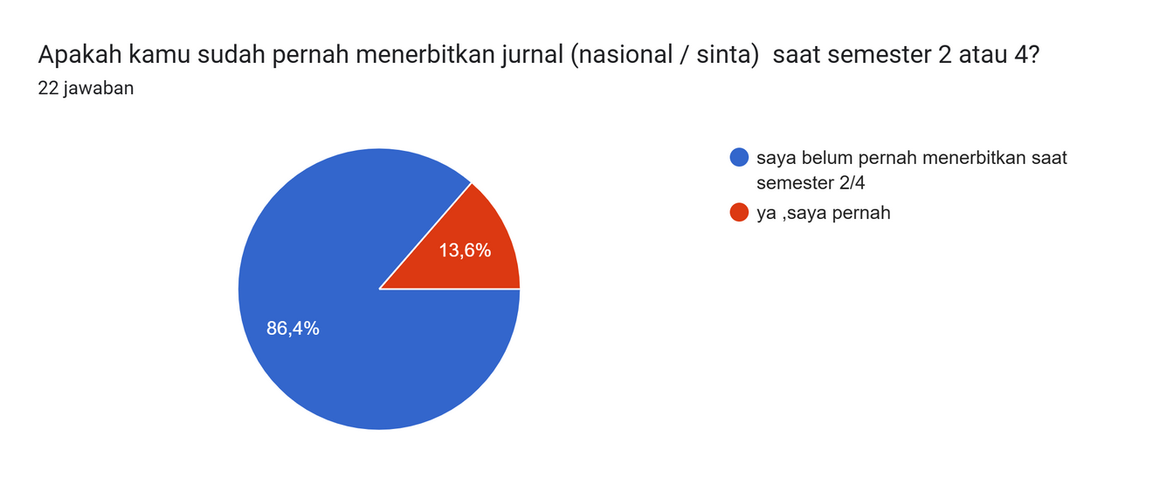
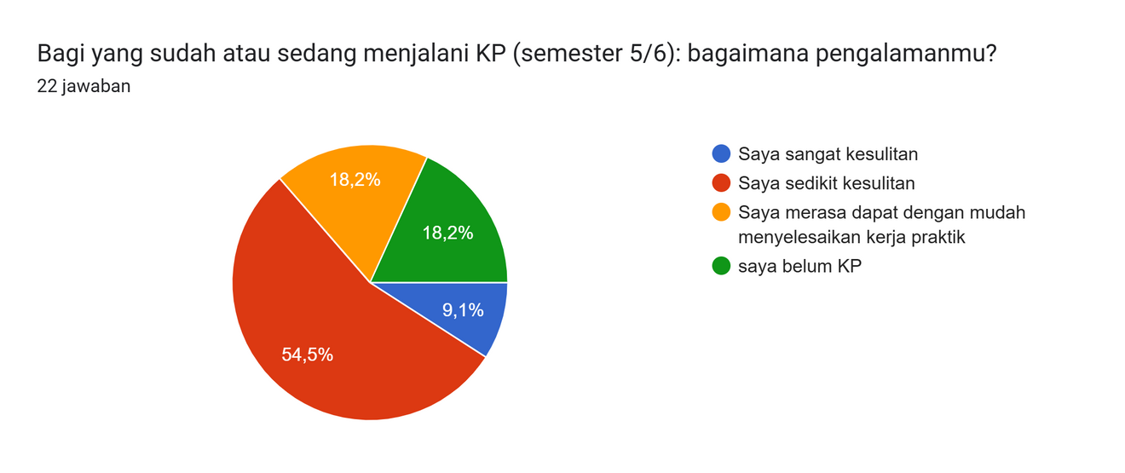
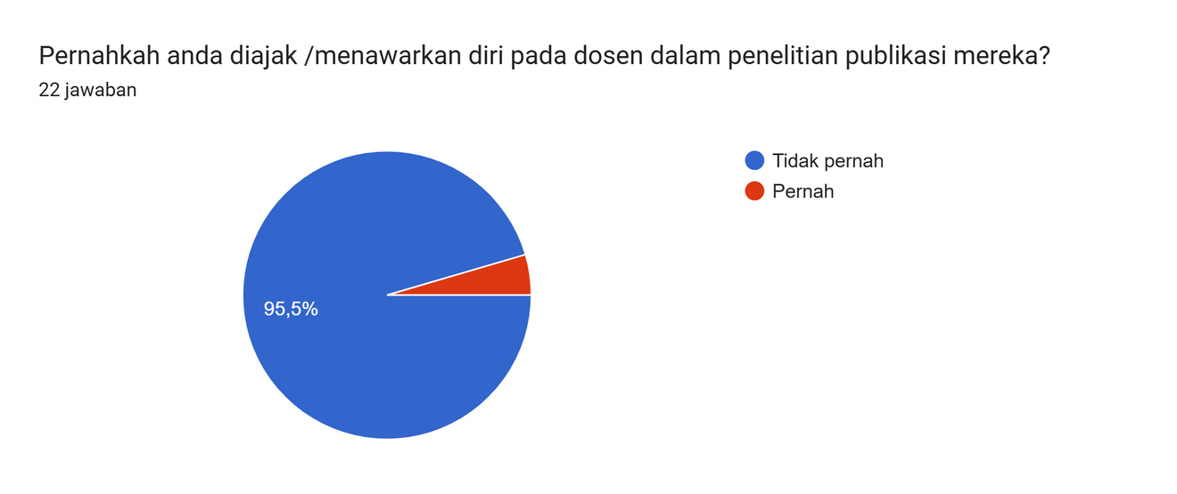
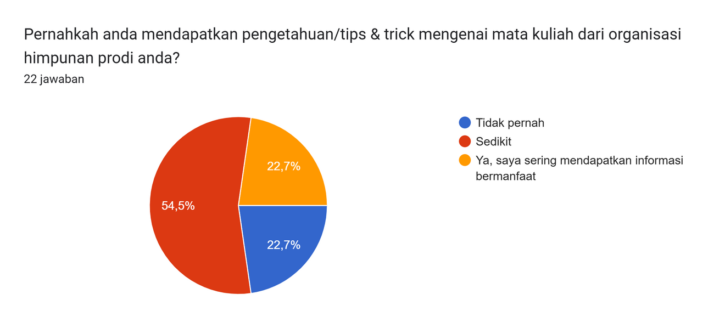
ANNUAL RESULTS

Slide 8

Gagasan Program
01
#SIReady – Program KP Semester 5/6
➔ Sosialisasi dan memberikan tips & trick mengenai Kerja Praktik
➔ Tips & trik sukses KP yang dibawakan alumni.
SI Trikologi Hub
02
➔ Platform berbasis media sosial atau grup yang membagikan tips kuliah secara rutin (belajar coding, cara lulus mata kuliah kritis, cara presentasi, dll).
➔ Dikemas ringan, namun aplikatif, bisa dalam bentuk infografis & video singkat.
03
LSP Preparation Class
➔ Sosialisasi LSP untuk mahasiswa semester akhir.
➔ Target: Meningkatkan jumlah mahasiswa lulus sertifikasi sebelum yudisium.

Slide 9
Gagasan Program
04
INERTIA Talks: Bridging Campus to Career
➔ Seminar & talkshow rutin menghadirkan praktisi industri TI, alumni sukses, dan dosen.
➔ Fokus ke tema inovasi, pengembangan karier, dan update dunia SI.
Bhaskara Movement: "Aksi Nyata untuk Akreditasi"
05
➔ Program kolaborasi HIMSI dengan pihak prodi dalam membantu dokumentasi, pengumpulan data kegiatan mahasiswa, dan publikasi sebagai bahan akreditasi.
➔ HIMSI jadi mitra strategis, bukan sekadar organisasi event semata.

Slide 10
Gagasan Program
06
HIMSI Scholar Club
Seluruh Anggota
07
Si Biru Himsi Day
Seluruh Anggota
08
Informasi Lomba Share
LITBANG IT, KOMINFO

Slide 11
Gagasan Program
09
LDKO ( Latihan Dasar Kepemimpinan Organisasi)
PSDM
10
RWP (Rencana Waktu Proker)
Seluruh Koor Bidang
11
After Movie Events
KOMINFO

Slide 12
Gagasan Program
11
Kampung SI 2025
Seluruh Prodi SI
12
Himsi Company Visit
Seluruh Bidang
13
Bazaar & Bukber HIMSI
Seluruh Bidang

Slide 13
Gagasan Program
14
Mini Workshop HIMSI
Litbang IT
15
HIMSI Roadshow
Seluruh Bidang
16
101/201 HARI LAPORAN KERJA
PSDM, KOMINFO

Slide 14
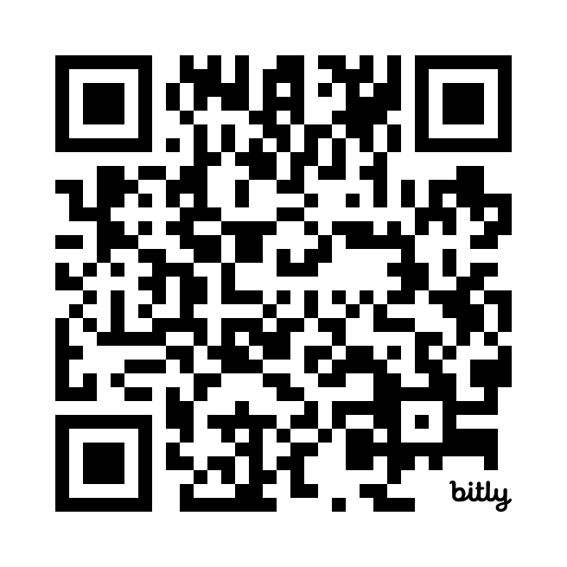
FOLDER PPT

